Slide 1
Sistemas de Informação | AMF
Inteligência Artificial
27 de março de 2026
Aula 4 - Introdução às Redes Neurais
Rhauani Fazul
rhauani.fazul@amf.edu.br

Slide 2
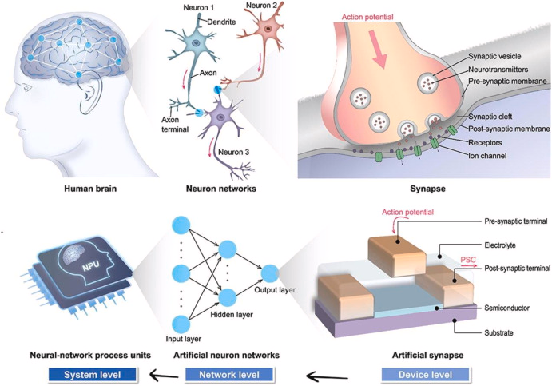

Redes neurais

Slide 3
Conceitos base
Etapa | Analogia biológica | Papel matemático
Entradas x_{i} | Dendritos | Recebem sinais
Pesos w_{i}​ | Força da sinapse | Ajustam importância do sinal
Soma + bias | Soma dos sinais | Combina informações
Ativação f | Potencial de ação | Decide se o neurônio dispara
Saída y | Axônio | Envia o resultado

Slide 4
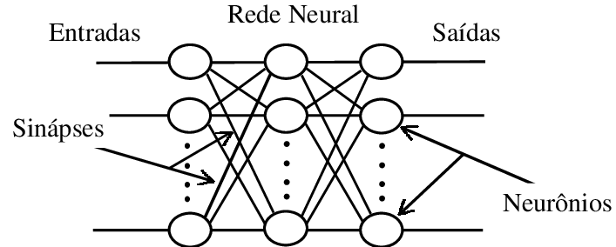

Slide 5
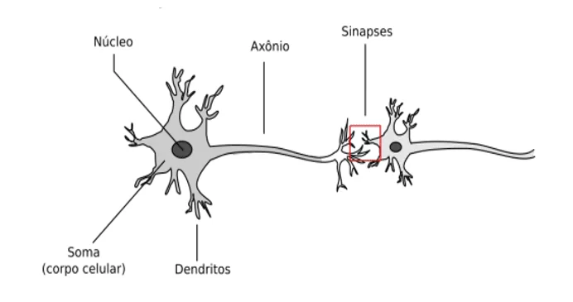
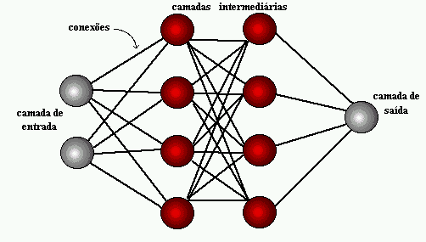
Redes neurais artificiais
Método de IA que ensina computadores a processar dados de forma semelhante ao cérebro humano.
As redes neurais podem ter apenas uma camada de neurônios, ou várias camadas ocultas, sendo estas últimas chamadas de redes neurais profundas.

Slide 6
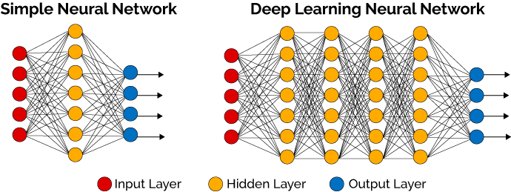
Estrutura básica
Componentes principais:
Camada de entrada: recebe os dados (features).
Camadas ocultas: transformam e combinam as informações.
Camada de saída: gera a predição final.

Slide 7
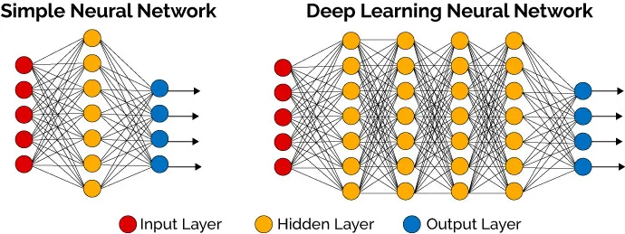
Deep learning
É uma subárea das redes neurais que utiliza redes neurais profundas, com várias (mais de 100) camadas ocultas.
Essas redes são capazes de aprender padrões complexos a partir de grandes volumes de dados.

Slide 8
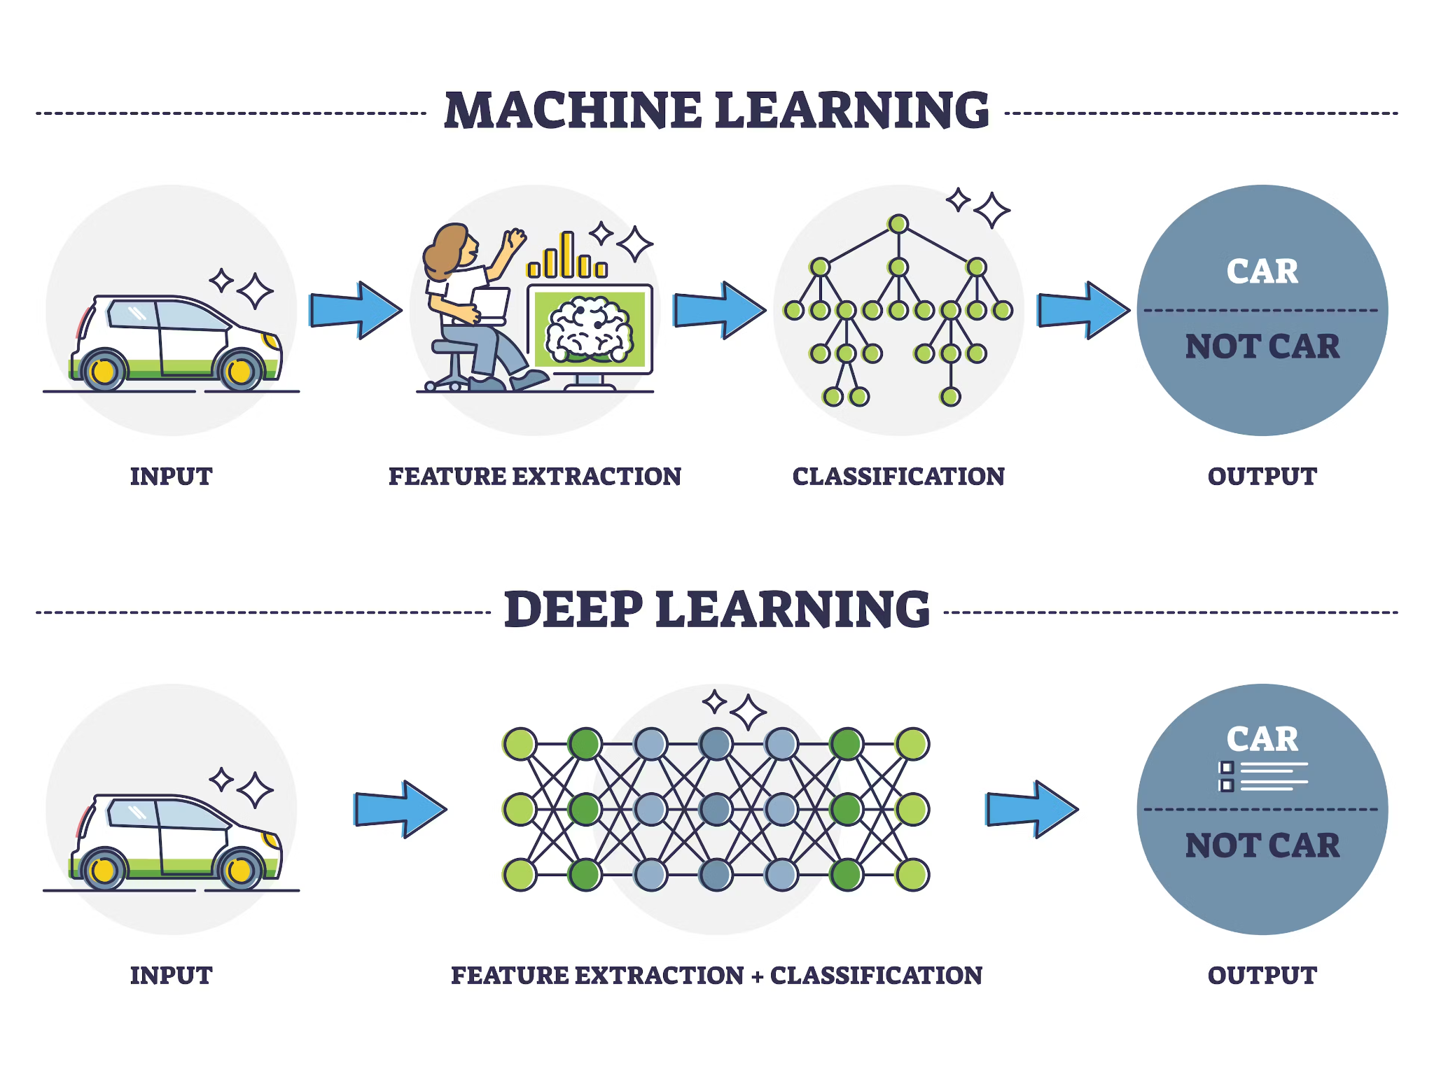

Slide 9
LLMs (Large Language Models)
Modelos de linguagem treinados em grandes quantidades de dados textuais, capazes de entender e gerar linguagem natural.
Muitas vezes aplicam “self-supervised learning”.
Baseados em NN e DL.

Slide 10
IA Generativa
Ramo da Inteligência Artificial focado na criação de conteúdo original (imagens, texto, música, etc.) a partir de modelos treinados.
Diferente de outras IA, que apenas analisam ou categorizam dados, a IA generativa cria algo novo baseado em padrões aprendidos.
Exemplos Famosos:
  GPT (como GPT-3 e GPT-4)
  DALL·E
  Stable Diffusion
  MidJourney

Slide 11
IA Generativa
Arquiteturas de Modelos:
  Modelos Autoregressivos (AR): A sequência é prevista palavra a palavra (ou token a token). Ver GPT tokenizer.
  Redes Geradoras Adversárias (GANs): Dois modelos treinados juntos, um gerador e um discriminador. O gerador tenta criar dados falsos que enganam o discriminador.
  Variational Autoencoders (VAEs): Usam um encoder-decoder para gerar novas instâncias de dados.
O modelo é treinado em grandes conjuntos de dados, aprende padrões, e depois gera novos conteúdos baseados nesses padrões.

Slide 12
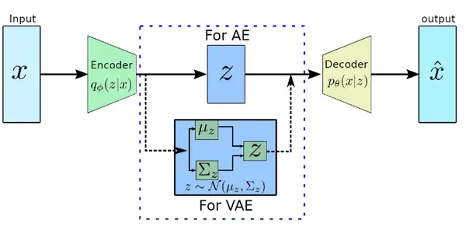
Variational Autoencoders (VAEs)
Se “assemelha” ao input
Activation function: função matemática em uma rede neural que determina a saída de um neurônio com base em sua entrada.

Slide 13
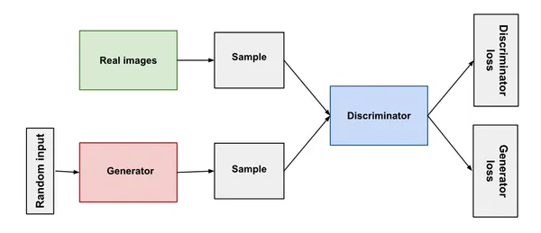
Generative Adversarial Networks (GANs)
Por meio dessa interação competitiva, as GANs aprendem a gerar conteúdo (voz, imagem, vídeo) cada vez mais convincente e realista.

Slide 14
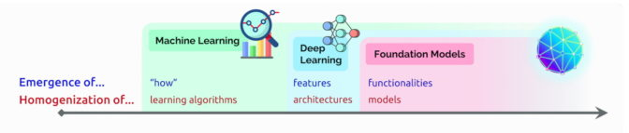
Transformers
GPT (Generative Pre-trained Transformer):
  Arquitetura de Transformers:
  Introduzidos em 2017 no artigo "Attention is All You Need".
  Substituem arquiteturas tradicionais de redes neurais recorrentes (RNNs e LSTMs) por um mecanismo de atenção.
  Permite que o modelo dê peso a diferentes palavras no contexto de uma frase, capturando relações de longo alcance no texto.

Slide 15
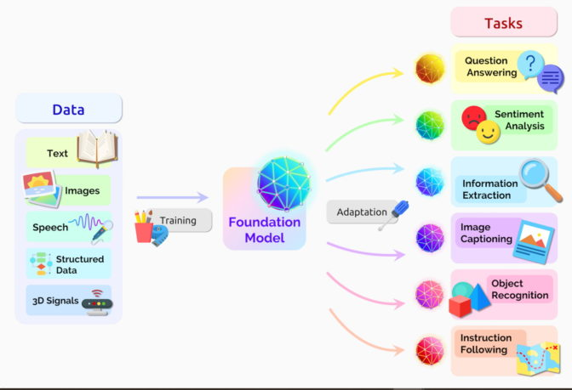
Transformers
Às vezes chamados de modelos de fundação.

Slide 16
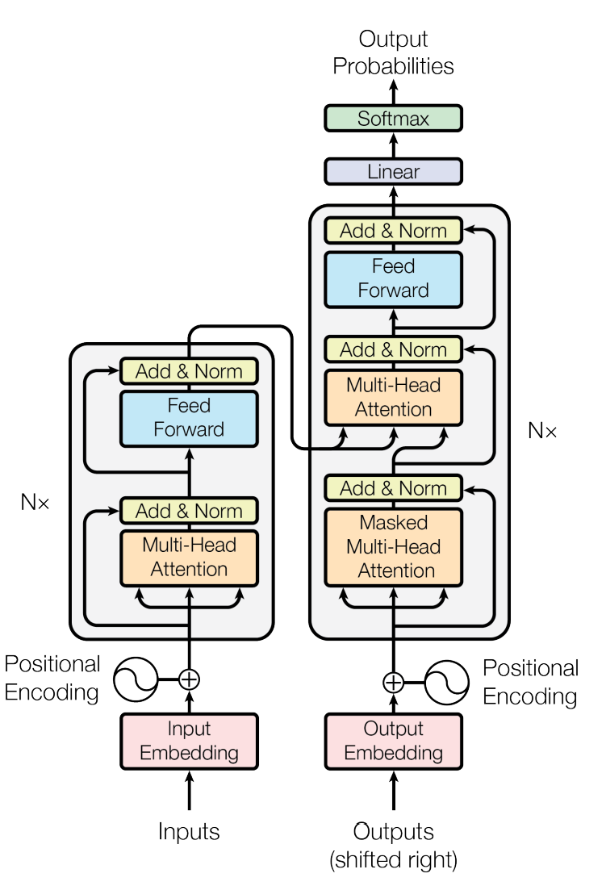
Transformers

Slide 17
Transformers
O modelo "transforma" a entrada bruta em representações contextualmente ricas.
Cada palavra é transformada em uma nova representação embasada não apenas no próprio conteúdo, mas também no contexto global da frase.
Em muitos casos, os transformers substituem as redes neurais convolucionais (CNNs – Convolutional Neural Networks) e as redes neurais recorrentes (RNNs – Recurrent Neural Networks).

Slide 18
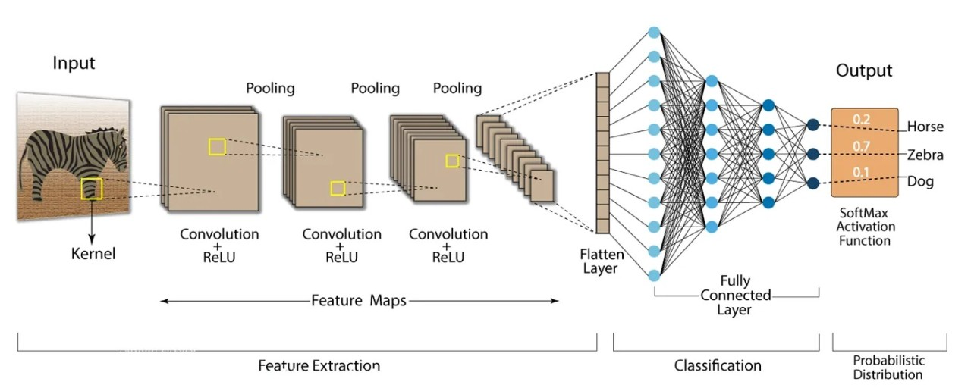
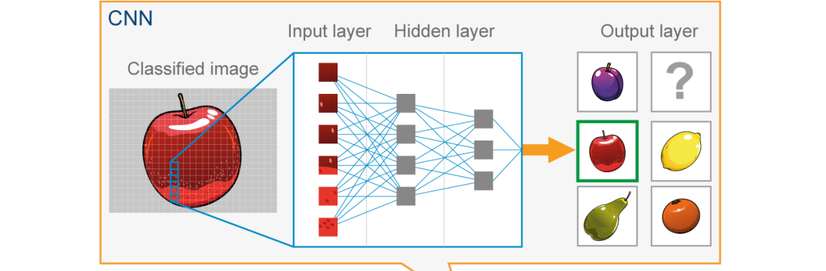
(Convolutional Neural Networks - CNNs)

Slide 19
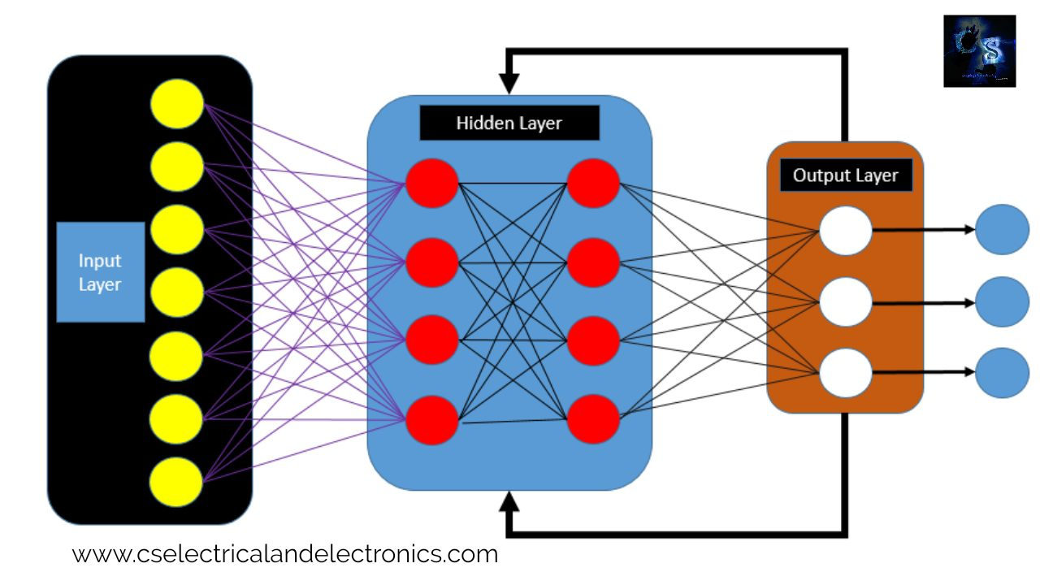
(Recurrent Neural Networks - RNNs)
Fluxo de trabalho em loop automático ou recorrente: a camada oculta pode lembrar e usar entradas anteriores para previsões futuras em um componente de memória de curto prazo.
Por exemplo, considere a sequência: Apple is red. Você quer que a RNN preveja o red ao receber a sequência de entrada Apple is. Quando a camada oculta processa a palavra Apple, ela armazena uma cópia em sua memória. Em seguida, quando vê a palavra is, ele lembra a Apple de sua memória e entende a sequência completa: Apple is para contextualizar. Em seguida, ele pode prever o red para melhorar a precisão.

Slide 20
Não confundir…
RNN:
Processa sequências uma palavra por vez, usando um estado oculto para capturar o contexto das palavras anteriores. Não necessariamente generativo.
Dificuldade em manter dependências de longo prazo (problema do "desvanecimento do gradiente").
Exemplo: Usado em tradução automática e reconhecimento de fala.
Modelo Autoregressivo:
Gera a próxima palavra diretamente com base nas palavras anteriores, usando atenção (em modelos baseados em Transformers).
Captura dependências de longo alcance mais eficientemente com Self-Attention.
Usa os próprios dados gerados anteriormente como entrada para prever o próximo passo.
Exemplo: GPT, que gera texto palavra por palavra com contexto global.
Pergunta: o que são os bilhões de parâmetros usados no treinamento do ChatGPT?

Slide 21
Atividade
Pesquise sobre:
  Redes de Memória de Longo Curto Prazo (LSTMs)
  Redes Neurais Auto-organizáveis (SOMs - Self-Organizing Maps)
  Redes Adversárias Generativas (GANs)

Slide 22
Atividade
IA erra?
Discussão

Slide 23
Atividade
IA erra?
Desafio: Demonstração de uma IA generativa errando (ex: resposta incorreta, viés, alucinação)
Discussão:
Por que o erro pode ter ocorrido
Quais riscos esse tipo de erro traria na sua área profissional

Slide 24
Próxima aula…
Rondado modelos localmente
Linguagens de programação e ferramentas

